Slide 1
第10章 线程

Slide 2
第10章 线程
10.1 线程的概念
10.2 线程的创建
10.3 线程的生命周期及调度
10.4 线程互斥
10.5 线程同步
10.6 线程通讯
10.7 线程死锁

Slide 3
10.1 线程的概念
进程和线程的概念:
随着计算机的飞速发展，个人计算机上的操作系统也纷纷采用多任务和分时设计，将早期只有大型计算机才具有的系统特性带到了个人计算机系统中。一般可以在同一时间内执行多个程序的操作系统都有进程的概念。一个进程就是一个执行中的程序，而每一个进程都有自己独立的一块内存空间、一组系统资源。在进程概念中，每一个进程的内部数据和状态都是完全独立的。Java程序通过流控制来执行程序流，程序中单个顺序的流控制称为线程，多线程则指的是在单个程序中可以同时运行多个不同的线程，执行不同的任务。多线程意味着一个程序的多行语句可以看上去几乎在同一时间内同时运行。

Slide 4
线程与进程的区别
线程与进程相似，是一段完成某个特定功能的代码，是程序中单个顺序的流控制；但与进程不同的是，同类的多个线程共享一块内存空间和一组系统资源，而线程本身的数据通常只有微处理器的寄存器数据，以及一个供程序执行时使用的堆栈。所以系统在产生一个线程，或者在各个线程之间切换时，负担要比进程小的多，正因如此，线程被称为轻负荷进程（light-weight process）。一个进程中可以包含多个线程。一个线程是一个程序内部的顺序控制流。主要区别如下：
1. 进程：每个进程都有独立的代码和数据空间（进程上下文） ，进程切换的开销大。
2. 线程：轻量的进程，同一类线程共享代码和数据空间，每个线程有独立的运行栈和程序计数器（PC），线程切换的开销小。
3. 多进程：在操作系统中，能同时运行多个任务程序。
4. 多线程：在同一应用程序中，有多个顺序流同时执行。

Slide 5
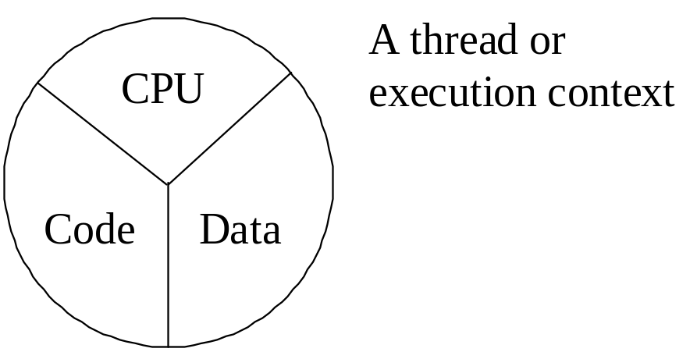
一个线程由三个主要部分组成:
1) 一个虚拟处理机
2) CPU执行的代码
3) 代码操作的数据
代码可以或不可以由多个线程共享，这时数据是独立的。两个线程如果执行同一个类的实例代码，则它们可以共享相同的代码。
类似地，数据可以或不可以由多个线程共享，这时代码是独立的。两个线程如果共享对一个公共对象的存取，则它们可以共享相同的数据。

Slide 6
使用多线程进行程序设计具有如下优点：
1)多线程编程简单，效率高（能直接共享数据和资源，多进程不能）
2)适合于开发服务程序（如Web服务，聊天服务等）
3)适合于开发有多种交互接口的程序（如聊天程序的客户端，网络下载工具）
4)减轻编写交互频繁、涉及面多的程序的困难（如监听网络端口）
5)程序的吞吐量会得到改善（同时监听多种设备，如网络端口、串口、并口以及其他外设）
6)有多个处理器的系统，可以并发运行不同的线程（否则，任何时刻只有一个线程在运行）

Slide 7
线程举例：
Hotjava浏览器就是一个多线程应用的实例。当下载一个应用程序或图片时，可以同时进行其他任务，例如播放动画或声音的应用程序、打印某些内容、进行排序或者其他工作。
聊天室（多人同时聊）
Web服务器，如：
Tomcat、Resin、WebSphere
数据库系统，如：MS SQLServer、Oracle

Slide 8
10.2线程的创建
10.2.1 采用继承创建线程
10.2.2 通过实现接口创建线程

Slide 9
Thread类有很多重载的构造方法：
Thread()
Thread(Runnable target)
Thread(Runnable target, String name)
Thread(String name)
Thread(ThreadGroup group, Runnable target)
Thread(ThreadGroup group, Runnable target, String name)
Thread(ThreadGroup group , String name)
参数target是线程执行的目标对象，即线程执行的代码；group是线程所在的组；name是线程的名字。
创建线程两种主要的方法：一种是继承Thread；另一种是实现接口Runnable。可以根据具体的应用环境进行选择。

Slide 10
10.2.1 采用继承创建线程
该方法比较简单，主要是通过继承java.lang.Thread类，并覆盖Thread类的run（）方法来完成线程的创建。Thread 类是一个具体的类，不是抽象类，该类封装了线程的行为。要创建一个线程，程序员必须创建一个 Thread 类的子类。Thread类中有两个最重要的函数run()和start()。

Slide 11
参见例子MyThread.java
第1次运行：
1: main
2: main
3: main
4: main
5: main
6:t1
7:t1
8:t1
9:t1
10:t1
第2次运行
……
101: main
102: main
103: main
104:t1
105: main
106:t1
107: main
108:t1
109:t1
……

Slide 12
10.2.2 通过实现接口创建线程
该方法通过生成实现java.lang.Runnable接口的类。该接口只定义了一个方法run（），所以必须在新类中实现它。但是 Runnable 接口并没有任何对线程的支持，我们还必须创建 Thread 类的实例，这一点通过 Thread 类的构造函数
public Thread(Runnable target);
来实现。

Slide 13
参见例子MyThread2.java
运行结果如下：
创建线程 1
创建线程 2
创建线程 3
线程 1:计数 1
线程 1:计数 2
线程 1:计数 3
线程 1:计数 4
……
线程 2:计数 5
创建线程 4
创建线程 5
线程 3:计数 1
线程 3:计数 2
线程 3:计数 3
……

Slide 14
10.3 线程的生命周期及调度
10.3.1线程生命周期
10.3.2 线程调度和优先级

Slide 15
10.3.1线程生命周期
线程是动态的，具有一定的生命周期，分别经历从创建、执行、阻塞直到消亡的过程。在每个线程类中都定义了用于完成实际功能的run方法，这个run方法称为线程体（Thread Body）。
按照线程体在计算机系统内存中的状态不同，可以将线程分为不同的状态。

Slide 16
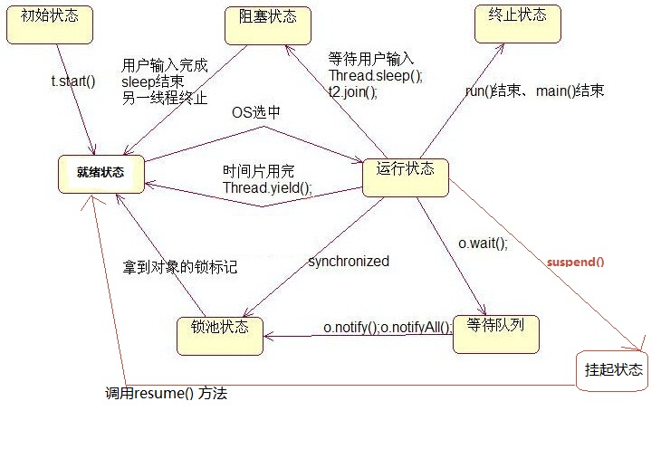
10.3.1线程生命周期

Slide 17
10.3.1线程生命周期
在状态转换的各个过程中，最关键也是最复杂的就是就绪状态和阻塞状态转换的过程。Java 提供了大量方法来支持阻塞，下面让我们逐一分析。
  sleep() 方法：sleep() 允许指定以毫秒为单位的一段时间作为参数，它使得线程在指定的时间内进入阻塞状态，不能得到CPU 时间，指定的时间一过，线程重新进入可执行状态。典型地，sleep() 被用在等待某个资源就绪的情形：测试发现条件不满足后，让线程阻塞一段时间后重新测试，直到条件满足为止。
  suspend() 和 resume() 方法：两个方法配套使用，suspend()使得线程进入阻塞状态，并且不会自动恢复，必须其对应的resume() 被调用，才能使得线程重新进入可执行状态。典型地，suspend() 和 resume() 被用在等待另一个线程产生的结果的情形：测试发现结果还没有产生后，让线程阻塞，另一个线程产生了结果后，调用 resume() 使其恢复。

Slide 18
10.3.1线程生命周期
  在线程运行过程中调用sleep方法后，该线程在不释放占用资源的情况下停止运行指定的睡眠时间。时间到达后，线程重新由JVM线程调度器进行调度和管理。而调用suspend方法后，线程将释放占用的所有资源，由JVM调度转入临时存储空间，直至应用程序调用resume方法恢复线程运行。
  wait() 和 notify() 方法：两个方法配套使用，wait() 使得线程进入阻塞状态，它有两种形式，一种允许指定以毫秒为单位的一段时间作为参数，另一种没有参数，前者当对应的 notify() 被调用或者超出指定时间时线程重新进入就绪，后者则必须对应的 notify() 被调用。关于这两个方法我们在10.7线程死锁中将着重介绍。

Slide 19
10.3.2 线程调度和优先级
当系统中只有一个CPU时，以某种顺序在单CPU情况下执行多线程被称为调度（scheduling）。
线程调度器按线程的优先级高低选择高优先级线程执行，同时线程调度是抢先式调度，即如果在当前线程执行过程中，一个更高优先级的线程进入可运行状态，则这个线程立即被调度执行。
如果两个线程具有相同的优先级，它们将被交替运行。

Slide 20
10.3.2 线程调度和优先级
Java将线程的优先级分为10个等级，分别用1-10之间的数字表示。数字越大表明线程的级别越高。相应地，在Thread类中定义了表示线程最低、最高和普通优先级的成员变量MIN_PRIORITY、MAX_PRIORITY和NORMAL_PRIORITY，代表的优先级等级分别为1、10和5。当一个线程对象被创建时，其默认的线程优先级是5。

Slide 21
10.3.2 线程调度和优先级
在Java中比较特殊的线程是被称为守护（Daemon）线程的低级别线程。这个线程具有最低的优先级，用于为系统中的其它对象和线程提供服务。将一个用户线程设置为守护线程的方式是在线程对象创建之前调用线程对象的setDaemon方法。典型的守护线程例子是JVM中的系统资源自动回收线程，它始终在低级别的状态中运行，用于实时监控和管理系统中的可回收资源。

Slide 22
10.3.2 线程调度和优先级
参见例子TestThreadProority.java
运行结果：
Thread3 is running!
Thread3 is running!
Thread3 is running!
Thread2 is running!
Thread2 is running!
Thread2 is running!
Thread1 is running!
Thread1 is running!
Thread1 is running!

Slide 23
10.4 线程互斥
10.4.1问题的提出
10.4.2 互斥对象

Slide 24
10.4.1问题的提出
首先我们来看一个例子。类Acount代表一个银行账户。其中变量balance是该账户的余额。
下面我们定义一个线程，该线程的主要任务是从Acount中取出一定数目的钱。
参见AcountThread.java
运行结果如下：
Totle Money: 100.0
withdraw 100 successful!
withdraw 100 successful!

Slide 25
10.4.1问题的提出
该结果非常奇怪，因为尽管账面上只有100元，但是两个取钱线程都取得了100元钱，也就是总共得到了200元钱。出错的原因在哪里呢？
由于线程1在判断满足取钱的条件后，被线程2打断，还没有来得及修改余额。因此线程2也满足取钱的条件，并完成了取钱动作。从而使共享数据balance的完整性被破坏。

Slide 26
线程1
线程2
判断
时间
休眠
判断
休眠
取钱
取钱

Slide 27
10.4.2 互斥对象
上面的问题，并不是新问题，其实在并发程序设计中已经被研究并得到了解决。我们首先回忆两个概念。在并发程序设计中，对多线程共享的资源或数据称为临界资源，而把每个线（进）程中访问临界资源的那一段代码段成为临界代码段。通过为临界代码段设置信号灯，就可以保证资源的完整性，从而安全地访问共享资源 。

Slide 28
10.4.2 互斥对象
为了实现这种机制，Java语言提供以下两方面的支持：
1 为某个对象设置一个“互斥锁”标记。该标记保证在某一个时刻，只能有一个线程拥有该互斥锁，其它线程如果需要获得该互斥锁，必须等待当前拥有该锁的线程将其释放。该对象称为互斥对象。
2 为了配合使用对象的互斥锁，Java语言提供了保留字synchronized。其基本用法如下：
  synchronized(互斥对象){
  临界代码段
  }
修改后的程序AccountThread2.java

Slide 29
Synchronized的几种使用方法：
1）AcountThread2.java
2）把帐户对象本身作为信号灯Account2.java
3）把synchronized放在取款方法的前面

Slide 30
10.5 线程同步
在前面我们研究了共享资源的访问问题。在实际应用中，多个线程之间不仅需要互斥机制来保证对共享数据的完整性，而且有时需要多个线程之间互相协作，按照某种既定的步骤来共同完成任务。一个典型的应用是称之为生产-消费者模型。该模型可抽象为如下图。其约束条件为：
1) 生产者负责产品，并将其保存到仓库中。
2) 消费者从仓库中取得产品。
3) 由于库房容量有限，因此只有当库房还有空间时，生产者才可以将产品加入库房；否则只能等待。
4)只有库房中存在满足数量的产品时，消费者才能取走产品，否则只能等待。

Slide 31
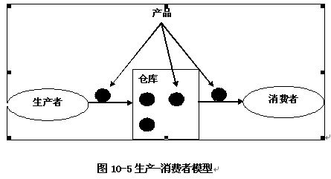

Slide 32
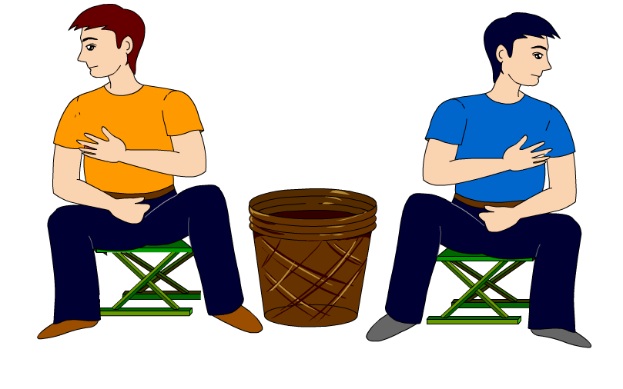

Slide 33
10.5 线程同步
实际应用中的许多例子都可以归结为该模型。如在操作系统中的打印机调度问题，库房的管理问题等。为了研究该问题，我们仍然以前面的存款与取款问题作为例子，假设存在一个账户对象(仓库)及两个线程：存款线程(生产者)和取款线程(消费者)，并对其进行如下的限制；
1 只有当账户上的余额balance=0时，存款线程才可以存进100元；否则只能等待；
2 只有当账户上的余额balance=100时，取款线程才可以取走100元；否则只能等待。

Slide 34
10.5 线程同步
wait()方法的语义是：当一个线程执行了该方法，则该线程进入阻塞状态，同时让出互斥对象的互斥锁，并自动进入互斥对象的等待队列。
notify()方法的语义是: 当一个线程执行了该方法，则拥有该方法的互斥对象的等待队列中的第一个线程被唤醒，同时自动获得该互斥对象的互斥锁，并进入就绪状态等待调度。
利用这两个方法，我们对上面的程序修改如下：
参见例子：两个线程之间的同步Account4.java
两个线程之间的同步（全部代码）

Slide 35
10.6 线程通讯
线程之间的通讯问题是指线程之间相互传递信息，这些信息包括数据、控制指令等。我们前面举例中数据共享也是线程的一种通信方式。此外，java语言还提供了线程之间通过管道来进行通信的方式。管道通信具有如下特点：
  ● 管道是单向的。一个线程充当发送者，另一个线程充当接收者。如果需要建立双向通信，可以通过建立多个管道解决。
  ● 管道通信是面向连接的。因此在程序设计中，一方线程必须建立起对应的端点，由另一方线程来建立连接。
  ● 管道中的信息是严格按照发送的顺序进行传送的。因此接收受方收到的数据和发送方在顺序上完全一致。

Slide 36
线程通讯参见SenderThread.java，ReceiverThread.java

Slide 37
10.7 线程死锁
线程死锁是并发程序设计中可能遇到的问题之一。它是指程序运行中，多个线程竞争共享资源时可能出现的一种系统状态：线程1拥有资源1，并等待资源2，而线程2拥有资源2，并等待资源3,…,以此类推，线程n拥有资源n-1,并等待资源1。在这种状态下，各个线程互不相让，永远进入一种等待状态。

Slide 38
10.7 线程死锁
哲学家用餐问题
我们可以想象，如果每个哲学家都彬彬有礼，并且高谈阔论，轮流吃饭，则这种融洽的气氛可以长久地保持下去。但是可能出现这样一种情景：当每个人都拿起自己左手边的筷子，并同时去拿自己右手边的筷子时，会发生什么情况：五个人每人拿着一支筷子，盯着自己右手边的那位哲学手里的一支筷子，处于僵持状态。这就是发生了“线程死锁”。需要指出的事，线程死锁并不是必然会发生，在某些情况下，可能会非常偶然。例程10-19模拟了哲学家用餐问题。运行该程序也可以看出，并不是每次都会发生死锁。因此线程死锁只是系统的一种状态，该状态出现的机会可能会非常小，因此简单的测试往往无法发现。遗憾的是Java语言也没有有效的方法可以避免或检测死锁，因此我们只能在程序设计中尽力去减少这种情况的出现。

Slide 39
10.7 线程死锁
一般来说，要出现死锁必须同时具备四个条件。因此，如果能够尽可能地破坏这四个条件中的任意一个，就可以避免死锁的出现。
  1. 互斥条件。即至少存在一个资源，不能被多个线程同时共享。如在哲学家问题中，一支筷子一次只能被一个哲学家使用。
  2. 至少存在一个线程，它拥有一个资源，并等待获得另一个线程当前所拥有的资源。如在哲学家聚餐问题中，当发生死锁时，至少有一个哲学家拿着一支筷子，并等待取得另一个哲学家拿着的筷子。
  3. 线程拥有的资源不能被强行剥夺，只能有线程资源释放。如在哲学家问题中，如果允许一个哲学家之间可以抢夺筷子，则就不会发生死锁问题。

Slide 40
参见例子：10-10

